Slide 1
Tiết 77: Phép cộng số có hai chữ số với số có hai chữ số

Slide 2
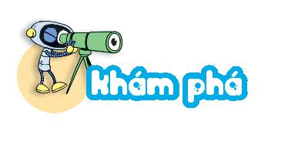
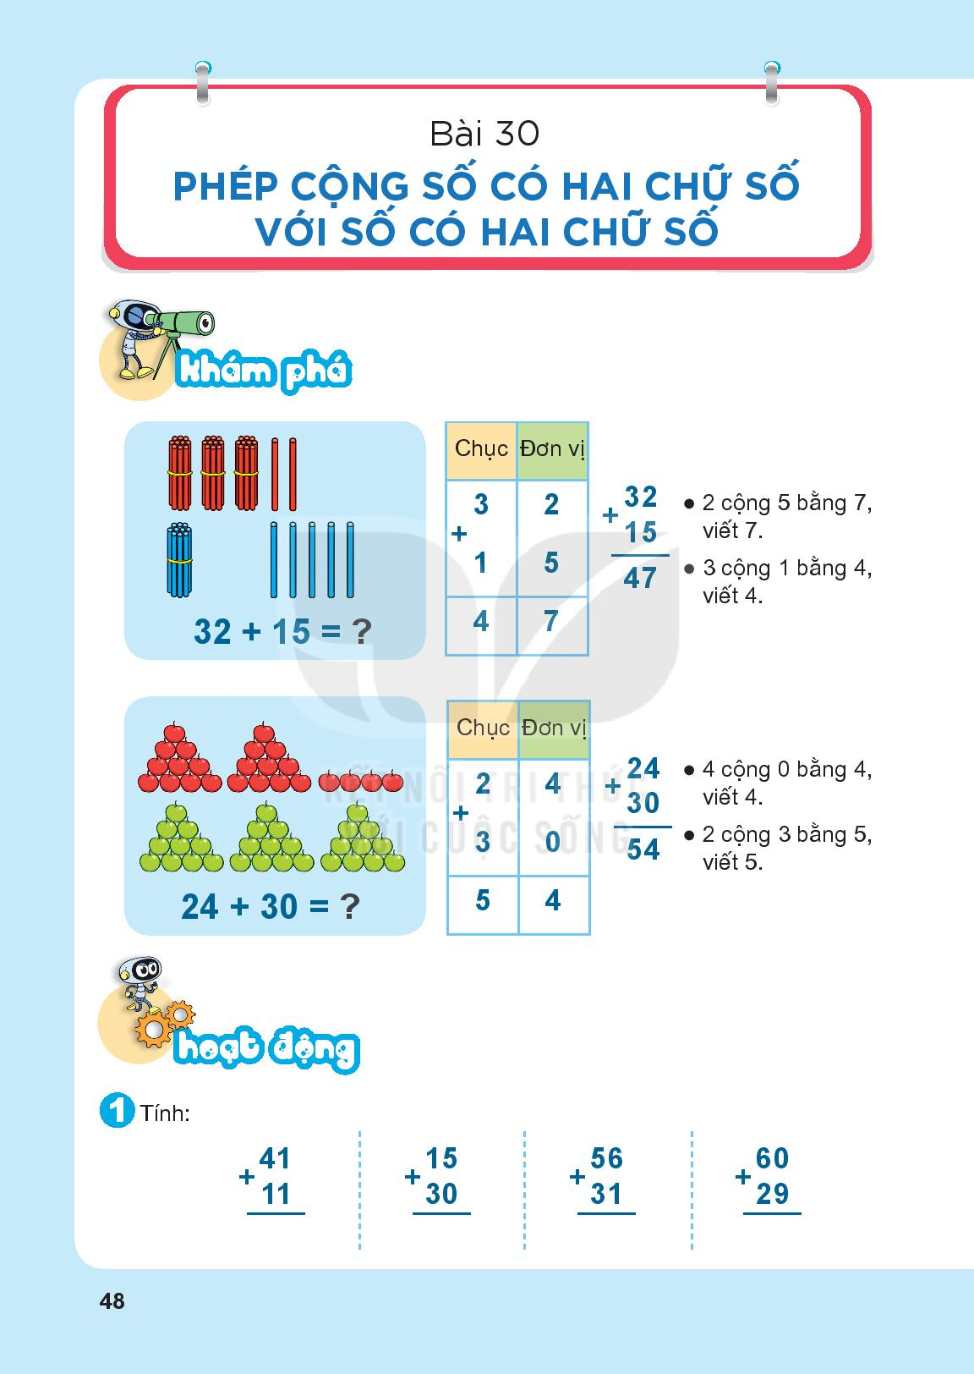

Slide 4
5
2
4
5
8
7
8
9

Slide 5
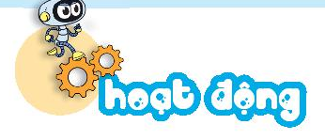
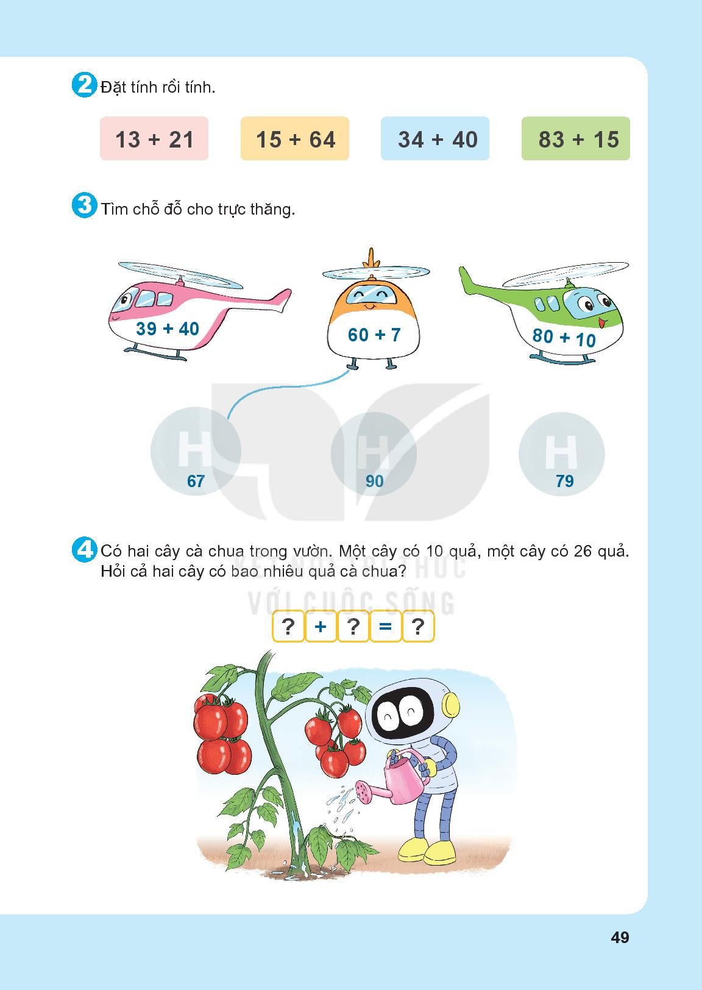

Slide 7
10
26
36

